Slide 2



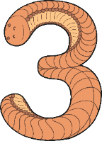


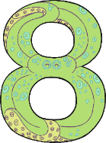



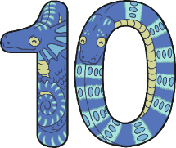


What Do You Remember?
Click play buttons throughout to hear phrases and words.
Listen to the number.
Can you show which number it is using your fingers?
six
trois
un
quatre
huit
zéro
cinq
deux
dix
sept
neuf

Slide 3







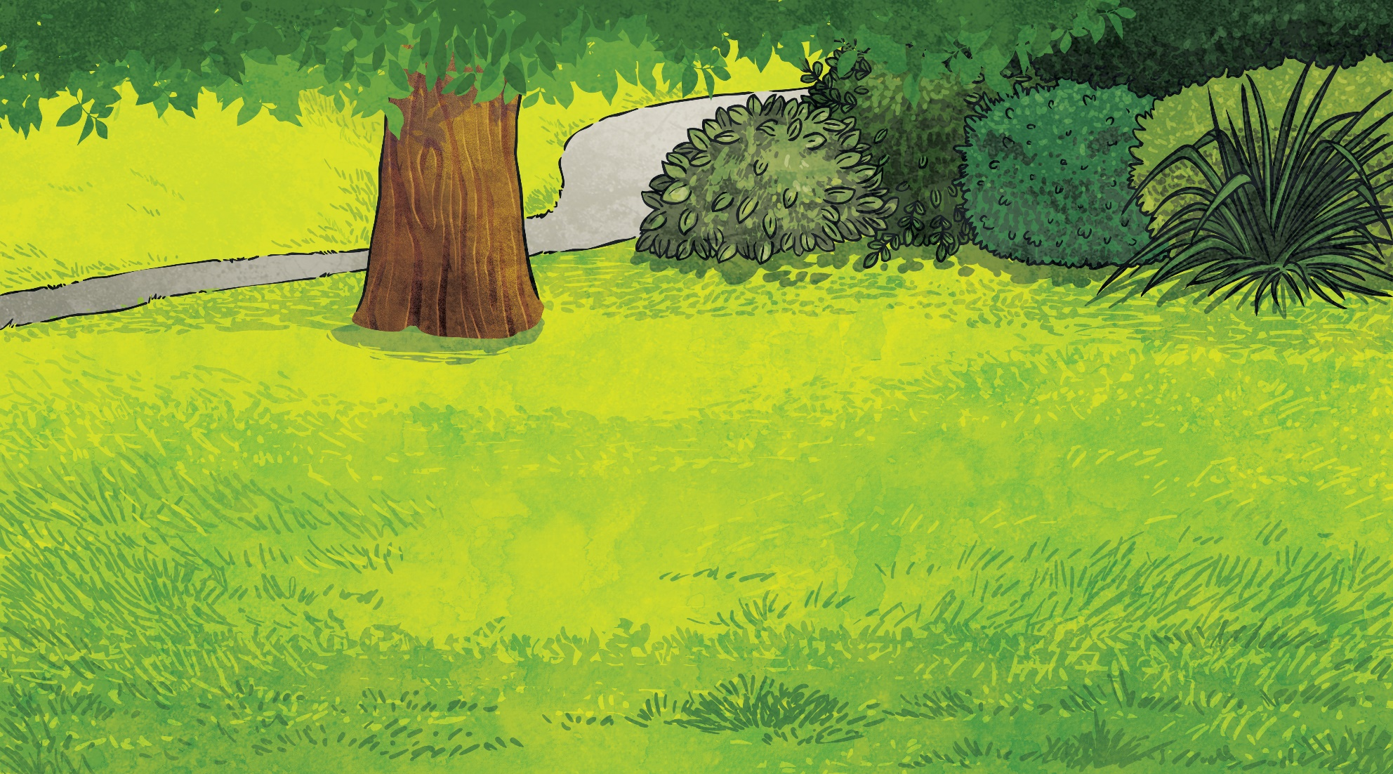
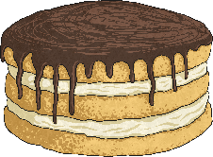
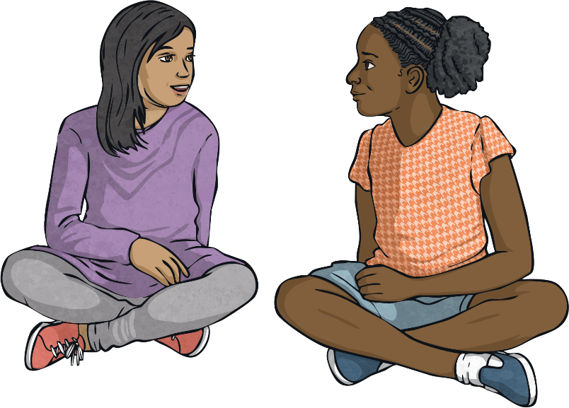
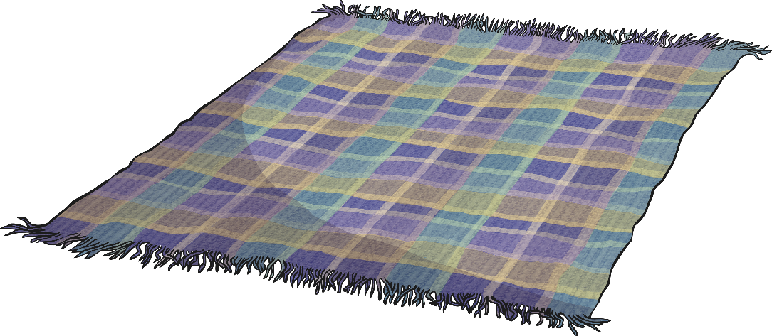
Quel âge as-tu ?
Quel âge as-tu ?
J’ai cinq ans.
How old are you?
I’m five years old.
What do you think is being said?

Slide 4
Quel âge as-tu ?
Et toi ? Quel
âge as-tu ?
J’ai huit ans.
And you? How old are you?
I’m eight years old.
What do you think is being said?

Slide 5
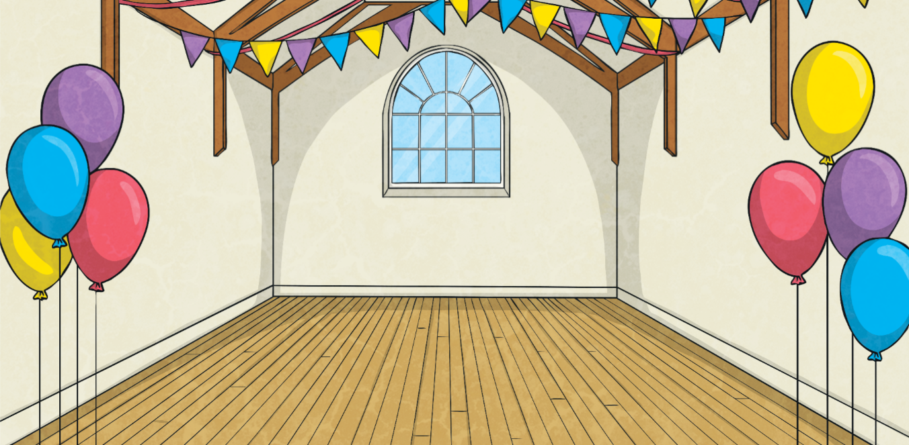


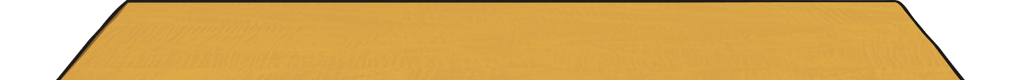
Quel âge as-tu ?
Listen carefully.
Which sentence do you hear?
a) J’ai six ans.
b) J’ai quatre ans.

Slide 6
Quel âge as-tu ?
Listen carefully.
Which sentence do you hear?
a) J’ai trois ans.
b) J’ai sept ans.

Slide 7
Quel âge as-tu ?
Listen carefully.
Which sentence do you hear?
a) J’ai dix ans.
b) J’ai cinq ans.

Slide 8
Quel âge as-tu ?
Listen carefully.
Which sentence do you hear?
a) J’ai deux ans.
b) J’ai dix ans.

Slide 9
Quel âge as-tu ?
Listen carefully.
Which sentence do you hear?
a) J’ai huit ans.
b) J’ai neuf ans.

Slide 10
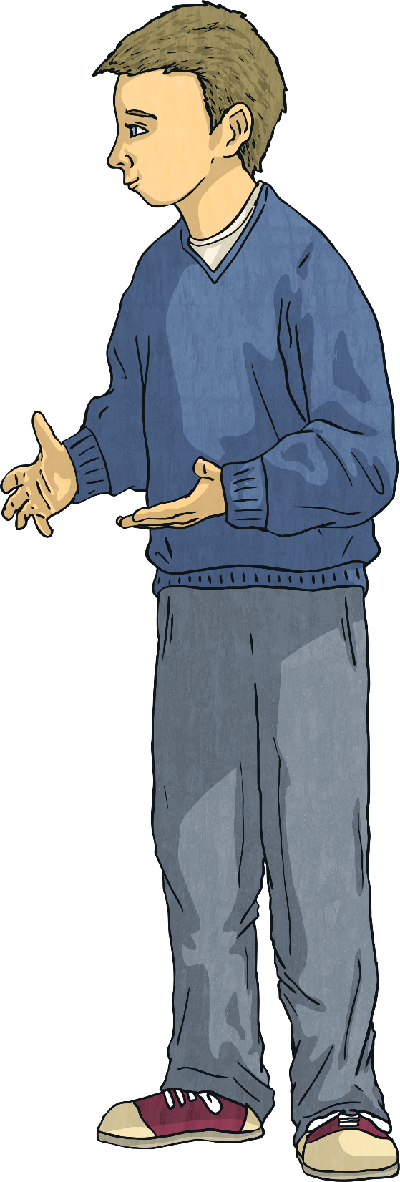
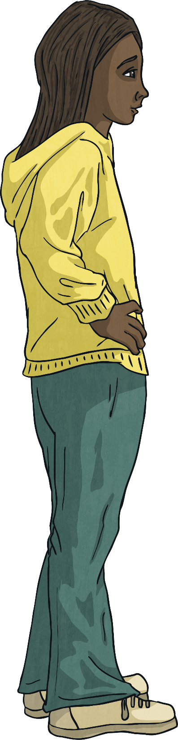

À toi !
(Your turn!)
Quel âge as-tu ?
J’ai ___ ans.
What question do we need?
What’s the answer?

Slide 11
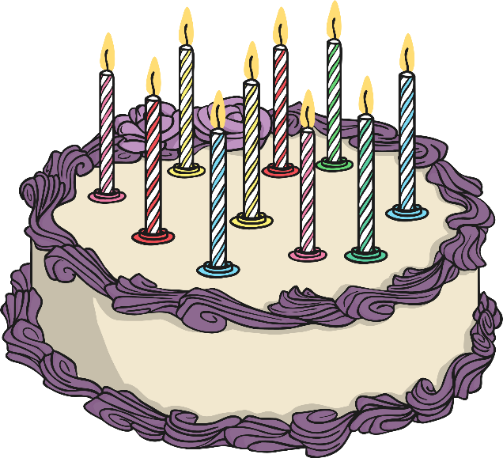
Birthday Cake Game
On the next few slides, look at the birthday cake and count the candles. Can you answer the question: Quel âge as-tu ?

Slide 12
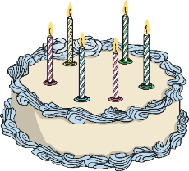
Birthday Cakes
Quel âge as-tu ?
J’ai six ans.

Slide 13
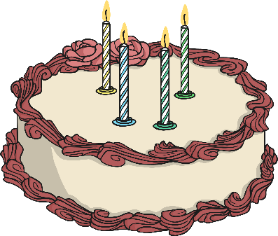
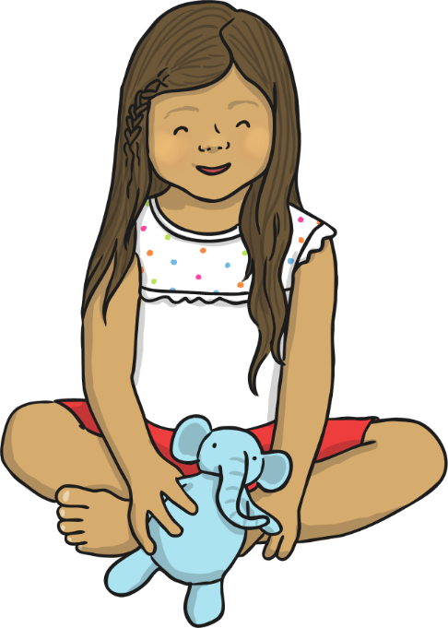
Birthday Cakes
J’ai quatre ans.
Quel âge as-tu ?

Slide 14
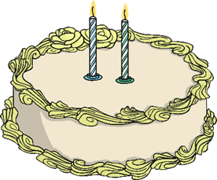
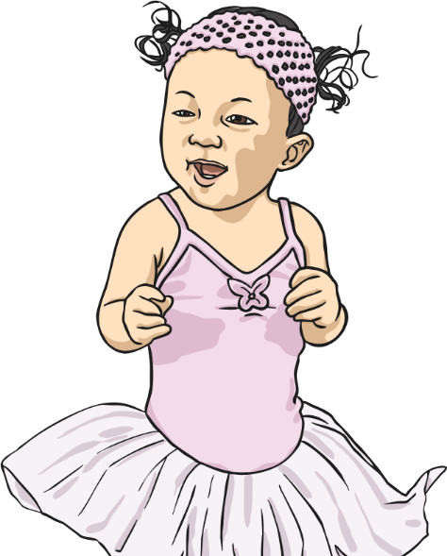
Birthday Cakes
J’ai deux ans.
Quel âge as-tu ?

Slide 15
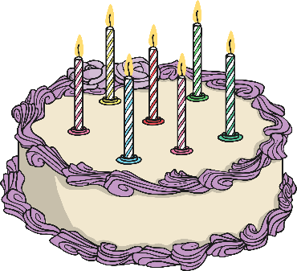
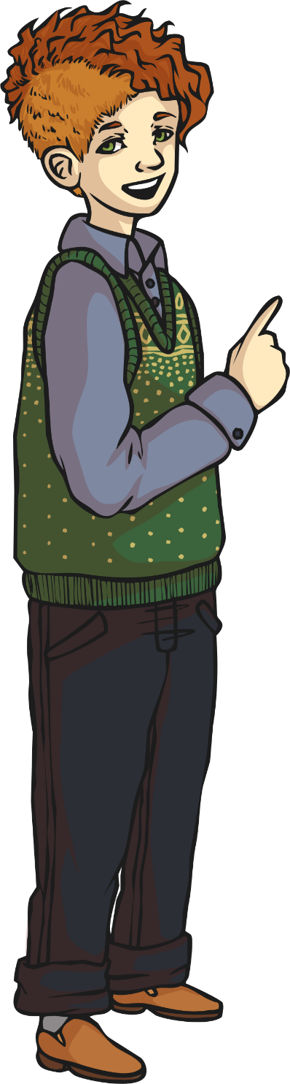
Birthday Cakes
Quel âge as-tu ?
J’ai sept ans.

Slide 16
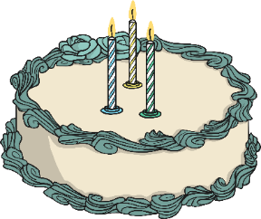
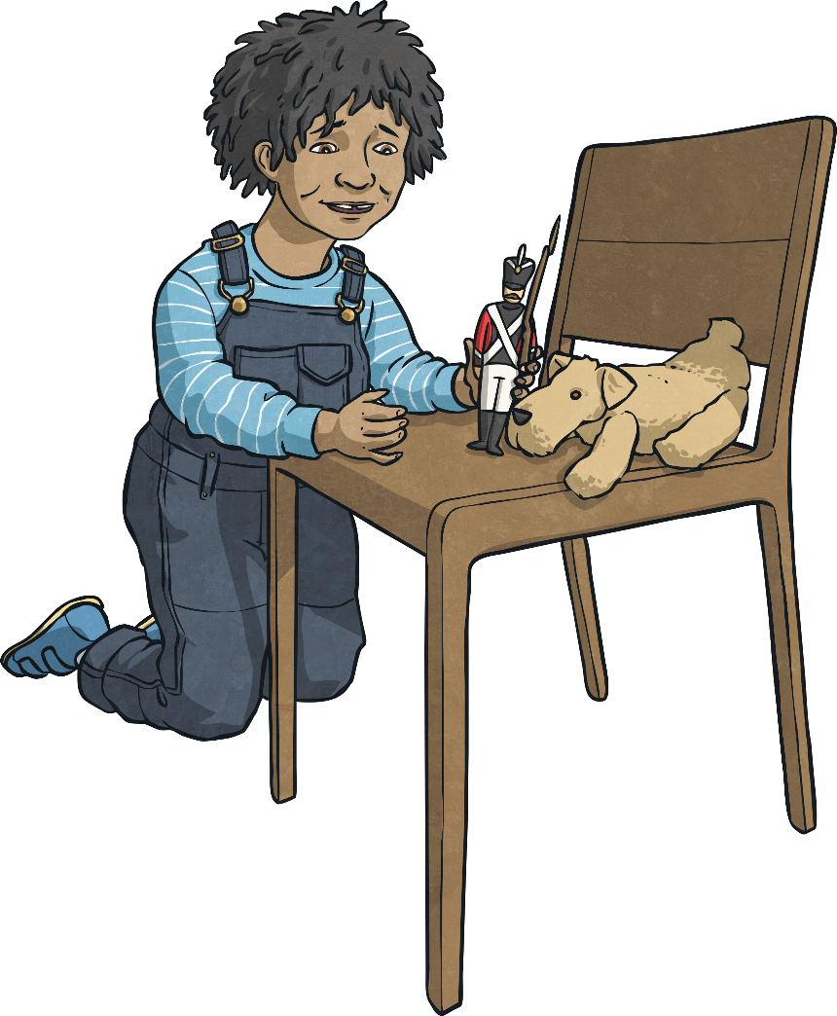
Birthday Cakes
J’ai trois ans.
Quel âge as-tu ?

Slide 17
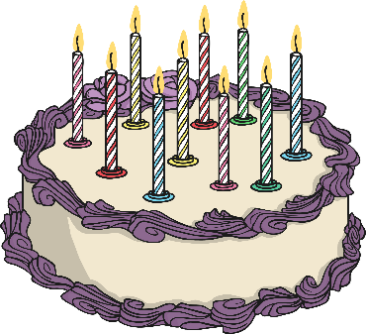
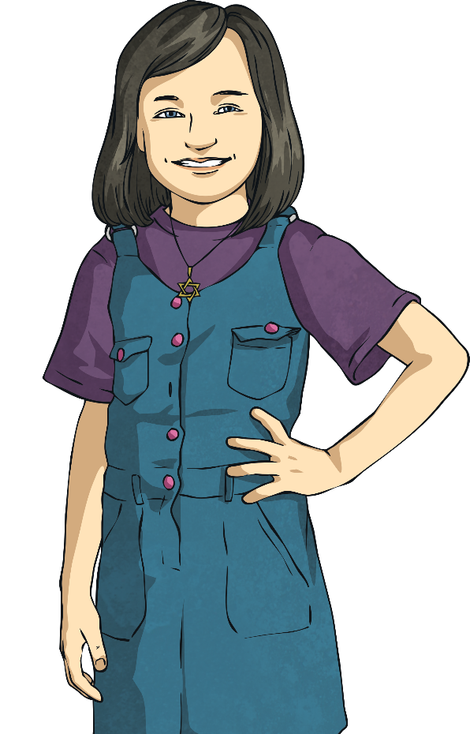
Birthday Cakes
Quel âge as-tu ?
J’ai dix ans.

Slide 18
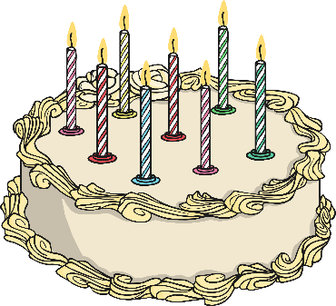
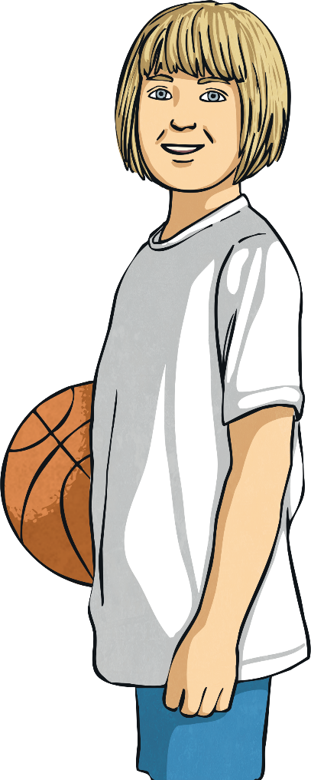
Birthday Cakes
Quel âge as-tu ?
J’ai huit ans.

Slide 19
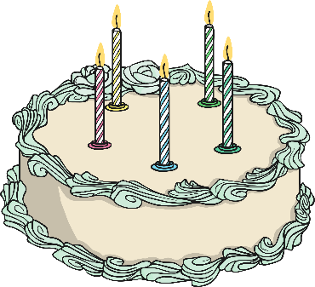
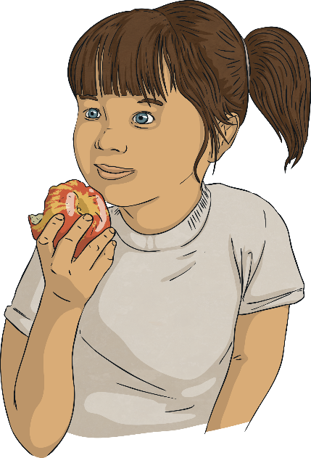
Birthday Cakes
J’ai cinq ans.
Quel âge as-tu ?

Slide 20
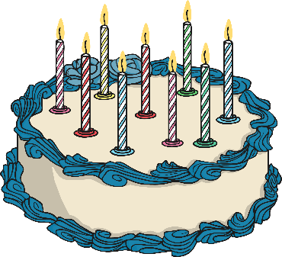
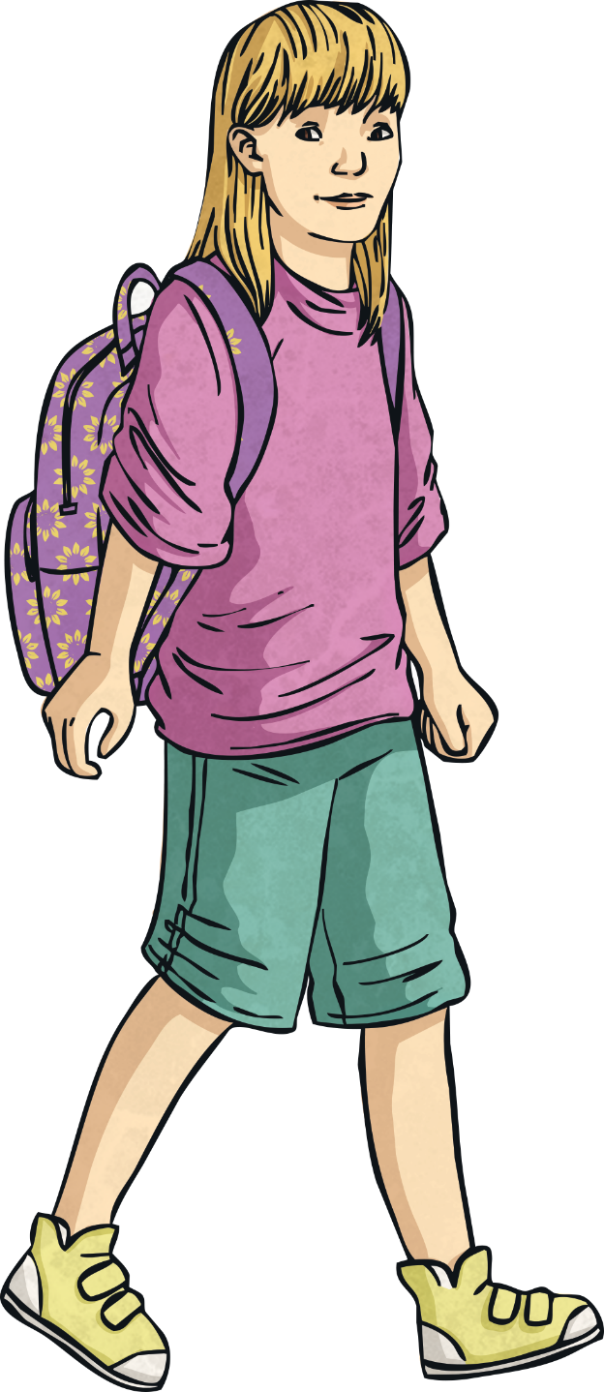
Birthday Cakes
Quel âge as-tu ?
J’ai neuf ans.

